Slide 1
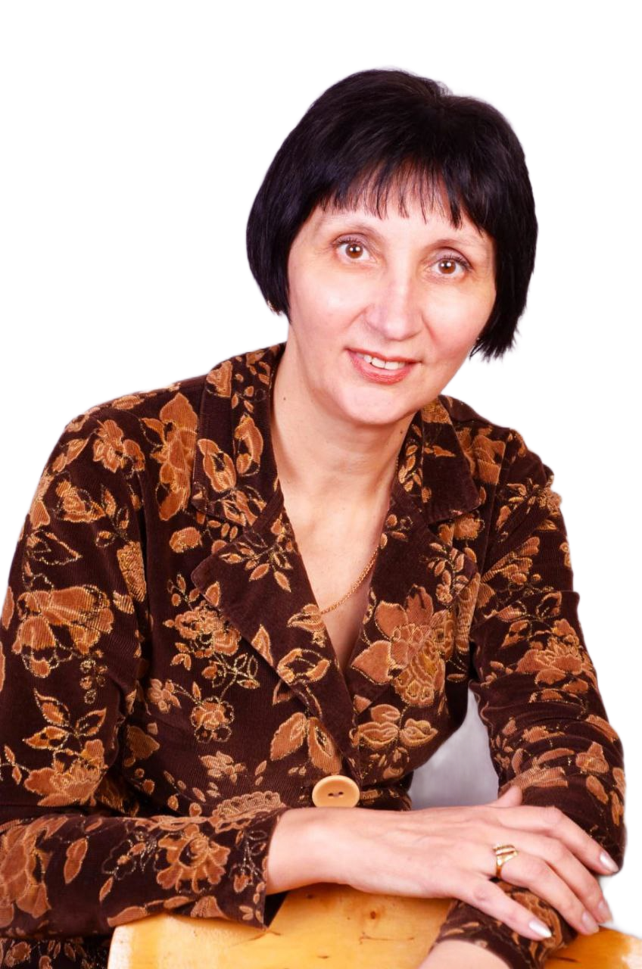
23 июня 2025 г.
Мастер-класс
«Развитие русского языка в условиях функционирования
русско-украинского двуязычия»
школы «Учитель - патриот» для преподавателей русского языка новых территорий Российской Федерации
Артеменко
Ольга Ивановна
Фролова
Лариса Львовна
Иксанова
Лидия Геннадьевна

Slide 2
23 июня 2025 г.
Мастер-класс
«Развитие русского языка в условиях функционирования
русско-украинского двуязычия»
школы «Учитель - патриот» для преподавателей русского языка новых территорий Российской Федерации
Артеменко Ольга Ивановна
Председатель Правления Ассоциации учителей родного, в том числе русского, языка, член Комиссии по вопросам образования и исторического просвещения Совета при Президенте Российской Федерации по межнациональным отношениям, чл.-корр. РАЕН (геополитика), Почетный работник высшего профессионального образования РФ

Slide 3
23 июня 2025 г.
Мастер-класс
«Использование сравнительно-типологического анализа русского и украинских языков. Схемы и алгоритмы на уроках русского языка»
учитель русского языка и литературы МБОУ «Гимназия №1 им. И.В. Курчатова» г. Симферополь Республики Крым, отличник народного образования Украины, заслуженный учитель Республики Крым, старший Эксперт по проверке открытой части ЕГЭ, итогового сочинения, член жюри Всероссийского мастер-класса учителей родного, в том числе русского, языка.
Фролова Лариса Львовна
учитель русского языка и литературы МБОУ «Гимназия №1 им. И.В. Курчатова» г. Симферополь Республики Крым, отличник народного образования Украины, заслуженный учитель Республики Крым, старший Эксперт по проверке открытой части ЕГЭ, итогового сочинения, член жюри Всероссийского мастер-класса учителей родного, в том числе русского, языка.

Slide 4
23 июня 2025 г.
Мастер-класс
«Повышение качества преподавания русского языка в условиях русско-украинского двуязычия через раскрытие лингво-культурологической составляющей используемого материала с целью духовно-нравственного воспитания обучающихся»
учителя русского и марийского языка и литературы, заслуженного работника образования Республики Марий Эл, кандидата педагогических наук.
Иксанова Лидия Геннадьевна
учитель русского и марийского языка и литературы, заслуженный работник образования Республики Марий Эл, кандидат педагогических наук.

